Slide 1


微波液相等离子体污水制氢项目催化剂进展
汇报时间：2022.8.1

Slide 2
01
资料收集
目录
02
催化剂方案
03
催化剂制备
04
现有的问题

Slide 3
01
资料收集

Slide 4
一、资料收集
现有液相等离子体制氢体系：催化剂情况（非污染物体系）：
所用底物 | 是否使用催化剂 | 补充介绍
乙醇 | 无或者TiO₂类 | 除了产氢效果，研究者们还使用乙醇溶液进行制氢特性和产氢机理研究
水 | 多种多样 | 水是研究最多的产氢基质，由于体系简单，可使用的催化剂也十分丰富
甲醇 | 无 | 使用甲醇进行产氢，未使用催化剂，但在电极上方固定了一块催化金属板
甲烷 | 无 | 甲烷气体被通入反应器的水中实现液相甲烷湿重整制氢
氨水 | 金属掺杂TiO2 | 在等离子体和催化剂的共作用下对氨水产氢，值得关注的是在这个体系中对反应器增加了冷却装置，使反应器温度控制在20℃。
正十二烷 | 无 | 在电极上方增加了一个薄蒸汽管，促进正十二烷的重整，但产物中存在大量CO。
生物油 | 无 | 使用木质素模型化合物和木质素油进行产氢研究，且在生成的炭黑中检测到了所用的电极材料。

Slide 5
一、资料收集
现有体系：催化剂情况（污染物体系）：
除了一些醇类和烃类物质之外，还有一些研究致力于将产氢与污染物降解联系起来，使用一些含氢污染物进行液相等离子体产氢研究。
所用底物 | 是否使用催化剂 | 补充介绍
乙酸 | Ni负载TiO₂ | 对含乙酸的废水进行乙酸降解和产氢共同效果的研究，使用Ni/TiO2催化剂后，乙酸降解和析氢速率都得到了提高。
1，4二恶烷 | N、Ni共掺杂TiO₂ | 使用1，4二恶烷的水溶液进行等离子体协同光催化分解，还原DO的同时进行析氢。
乙醇胺 | Ni负载TiO₂ | 使用含乙醇胺的核废水进行产氢研究，值得注意的是，虽然叫核废水，实际上是冷凝水，并非含放射性物质的废水。
乙醛 | 多孔材料负载Ni/TiO₂ | 将液相等离子体作为光源应用于光反应中，通过光催化分解体系表征了氢的演化和乙醛的降解

Slide 6
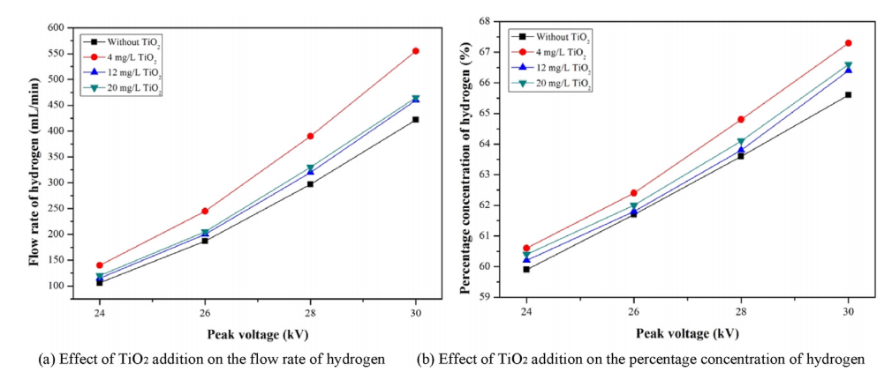
一、资料收集
催化剂投加方式
1.In this reactor, 150 mL reactant and 0.5 g photocatalyst were injected。
2.A catalyst (0.5 g) was injected into 100 mL of distilled water (DW) and reacted.
3.Typically,1 g of each sample was blended in 200mL aqueous mixture of reactantsand placed inside a photocatalysis reactor.
4.Distilled water (200 mL) and photocatalyst (1 g) were introduced in the photochemical reactor
（ In-Soo Park et al，2021 ； Kyong-Hwan Chung et al，2021； Irshad Ahmad et al，2021； Kyong-Hwan Chung et al，2019； Yanbin Xin et al，2021 ）

Slide 7
02
催化剂合成方案

Slide 8
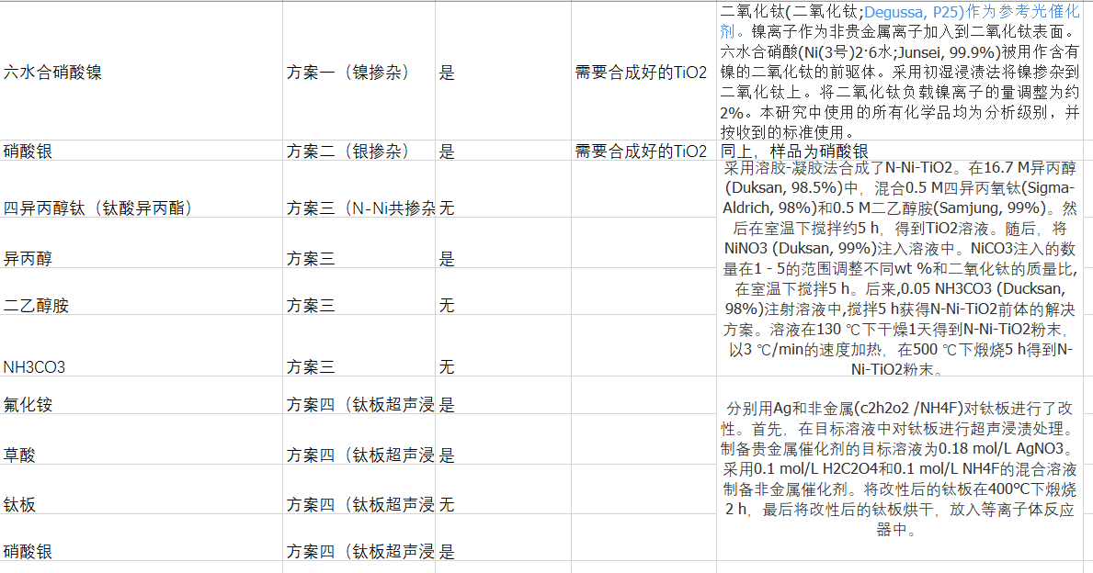
2
催化剂
催化剂合成方案(TiO2)
(Kyong-Hwan Chung et al，2017；Young-Kwon Park et al，2020；In-Soo Park et al，2021；Yanbin Xin et al，2018)

Slide 9
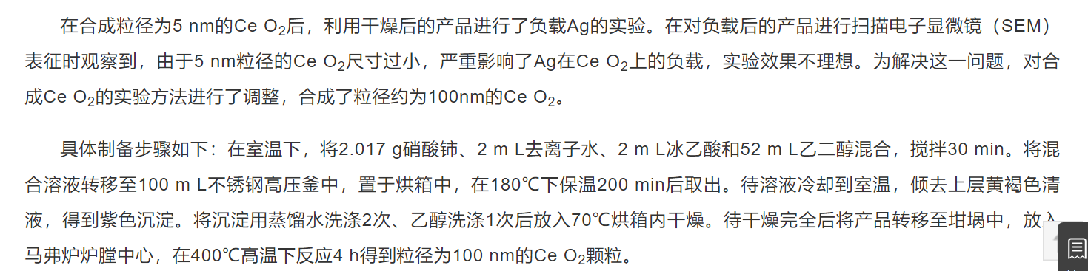
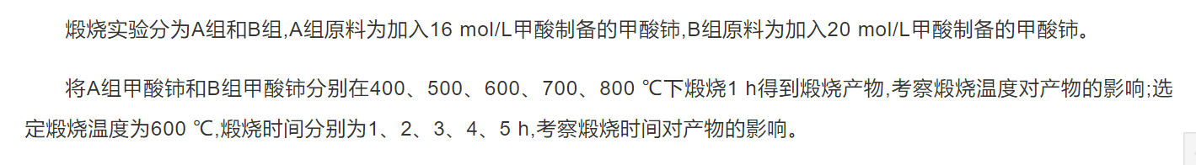
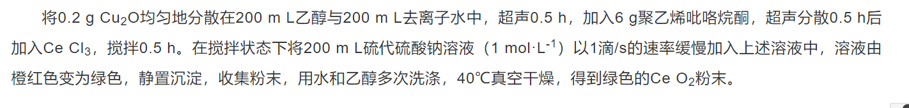
2
催化剂
催化剂合成方案（氧化铈）
①
②
③
(遇世友等，2022；贾红伟等，2022；张敬波等，2021)

Slide 10
2
催化剂
Ga_{0.625}Sr0.₃₇₅AlO₃ | 8344.36
Ga_{0.6}Ba_{0.4}CoO₃ | 8319.28
Ga_{0.6}Sr_{0.4}AlO₃ | 8344.36
Bi_{0.6}Ga_{0.4}AlO₃ | 7500
Bi_{0.625}Ga_{0.375}AlO₃ | 7500
Na_{0.7}La_{0.3}Nb_{0.7}Mg_{0.3}O₃ | 7500
Ga_{0.6}Ba_{0.4}AlO₃ | 7500
Na_{0.6}Pr_{0.4}Nb_{0.6}Mn_{0.4}O₃ | 7500
Na_{0.625}La_{0.375}Nb_{0.625}Mg_{0.375}O₃ | 7500
Bi_{0.7}Na_{0.3}AlO₃ | 7500
对于ABO3型钙钛矿，只要有Ga的掺杂，都能获得较高的产氢速率。
具有较高比表面积的钙钛矿的制备方法主要为溶胶-凝胶法，聚合络合法和燃烧法等温度需求较低的方法
在整个制备过程中尽可能做到低温，低煅烧时间。
产氢效果较好的钙钛矿催化剂主要有以下几类：
Ba Ti O₃ 在 A 位或 B 位被其他元素掺杂；
BiFeO₃ 及其在 A 位或 B 位含有元素掺杂；
CaMnO₃ 的 A 位掺杂了镧系元素；
CaTiO₃ 的 A 位和 B 位同时被掺杂；
由La / Pr（A 位）和过渡元素（B 位）组成；
SrTiO₃ 的 A 位掺杂镧系元素 La、Pr等，B 位掺杂过 渡金属元素 Cr、Fe、Co 等。
(陶秋伶，2022)

Slide 11
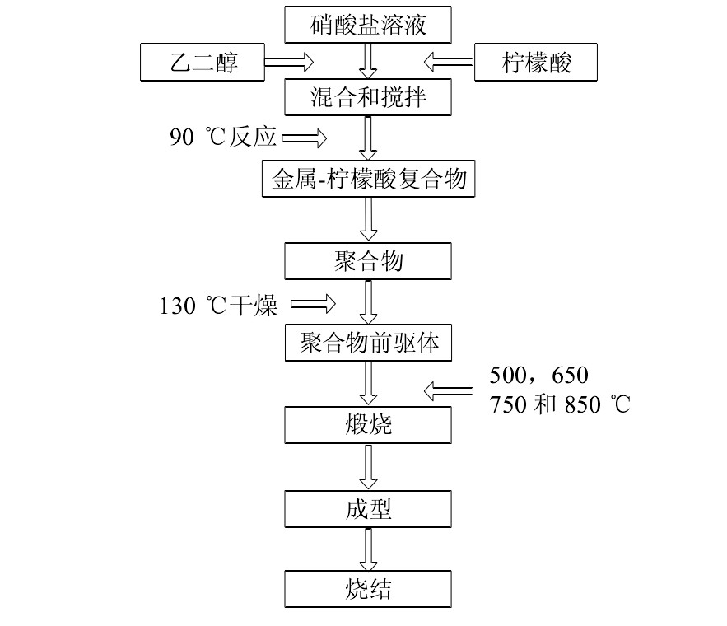
2
催化剂
溶胶凝胶法：以La0.5Sr0.5Co0.8Mn0.2O3-δ为例： 将硝酸镧、半水合醋酸锶、六水合硝酸钴、四水合醋酸锰及EDTA和柠檬酸按物质的量比0.5∶0.5∶0.8∶0.2∶2∶1混合，再在去离子水中溶解加入氨水使溶液pH值在6～7范围内，形成溶胶；通过加热或水浴蒸发除去溶胶大部分水分，形成凝胶，然后将其放入烘箱于250 ℃干燥5 h;将干燥后的凝胶放入实验室管式炉中，分别在通氮气或弱氧化气氛条件下于900 ℃、950 ℃和1 000 ℃下煅烧6 h, 弱氧化气氛以氮气和氧气为混合气体，氧气分压为1.01 kPa,煅烧样品冷却后研磨成粉。
燃烧法：以LaMnO3为例：按化学计量比准确称取所需的硝酸盐,用去离子水溶解在的烧杯中,按照有机燃料与硝酸盐总金属离子的化学计量配比为1.5称取丙氨酸,用去离子水溶解后,加入到硝酸盐溶液中而后对混合溶液边搅拌边加热,控制温度在70-80℃之间,形成粘稠状溶液停止加热,用铁丝把200目数的金属筛网紧紧的固定在烧杯口上面防止瞬间燃烧放热,前躯体喷出,然后把烧杯放到红外干燥箱中,设置温度350℃。待燃烧完全后,取出前躯体, 在600℃进行焙烧3小时.
聚合络合法：烧结过程中常规烧结升降温速率为2℃/min至1 000℃保温1 h,整个烧结过程为17 h左右

Slide 12
03
氧化铈合成

Slide 13
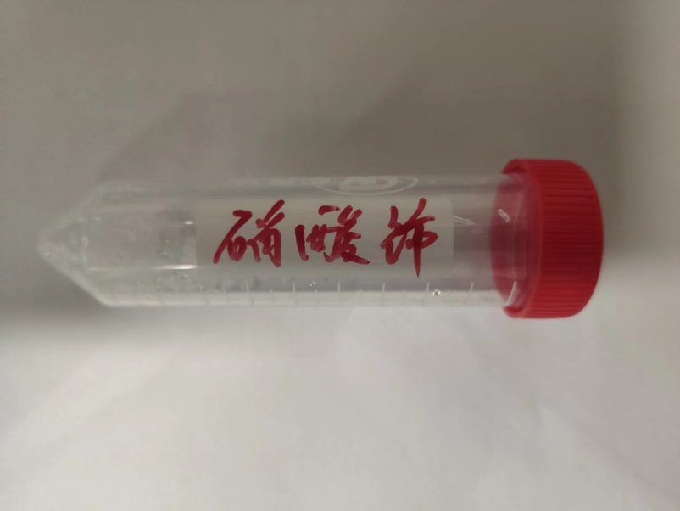
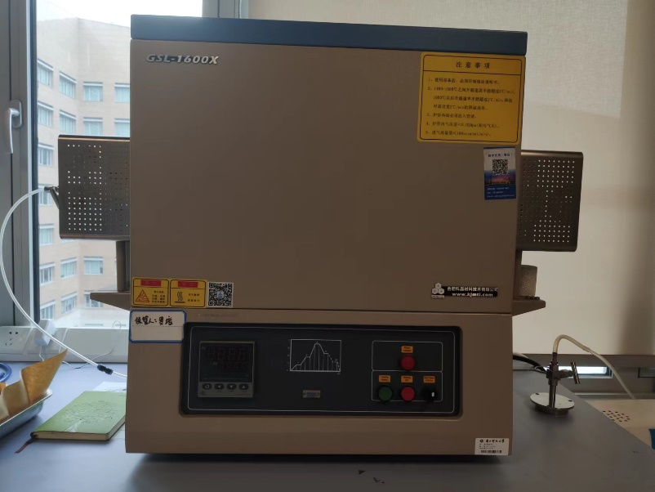
一、等离子体（plasma）

Slide 14
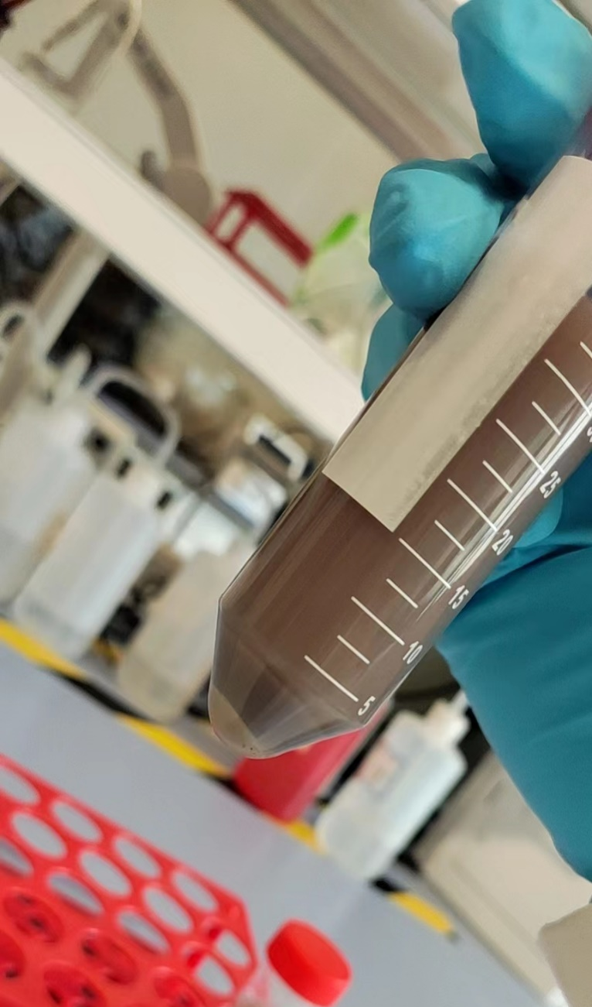
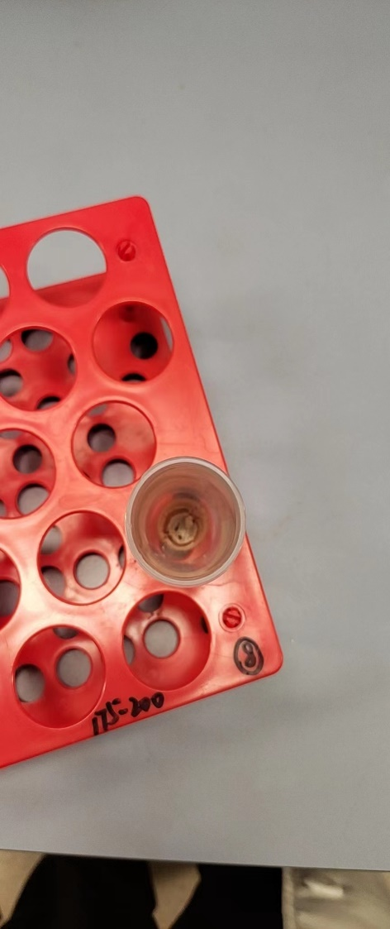
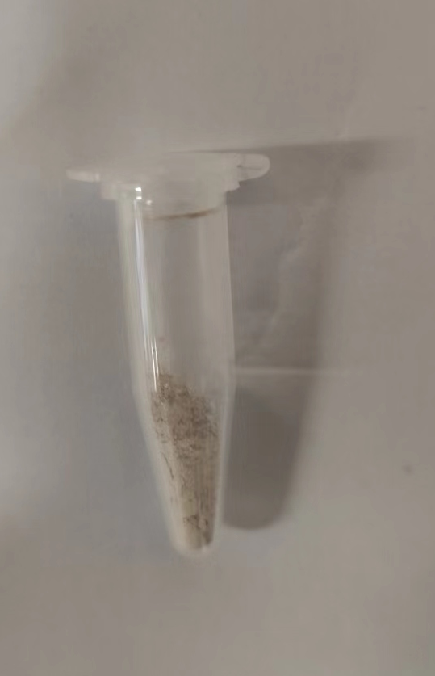
二、液相等离子体制氢

Slide 15
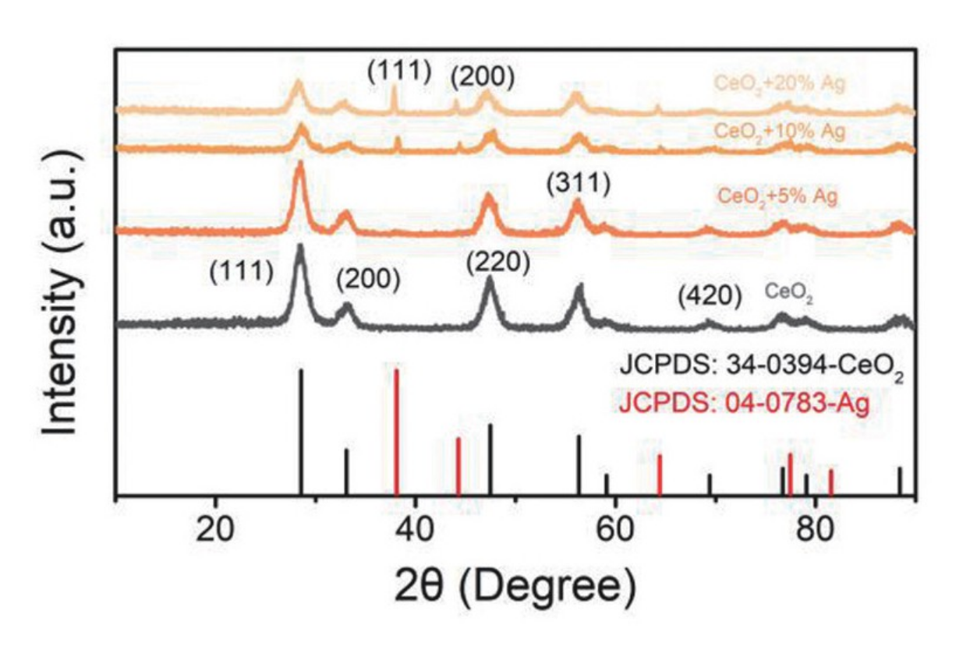
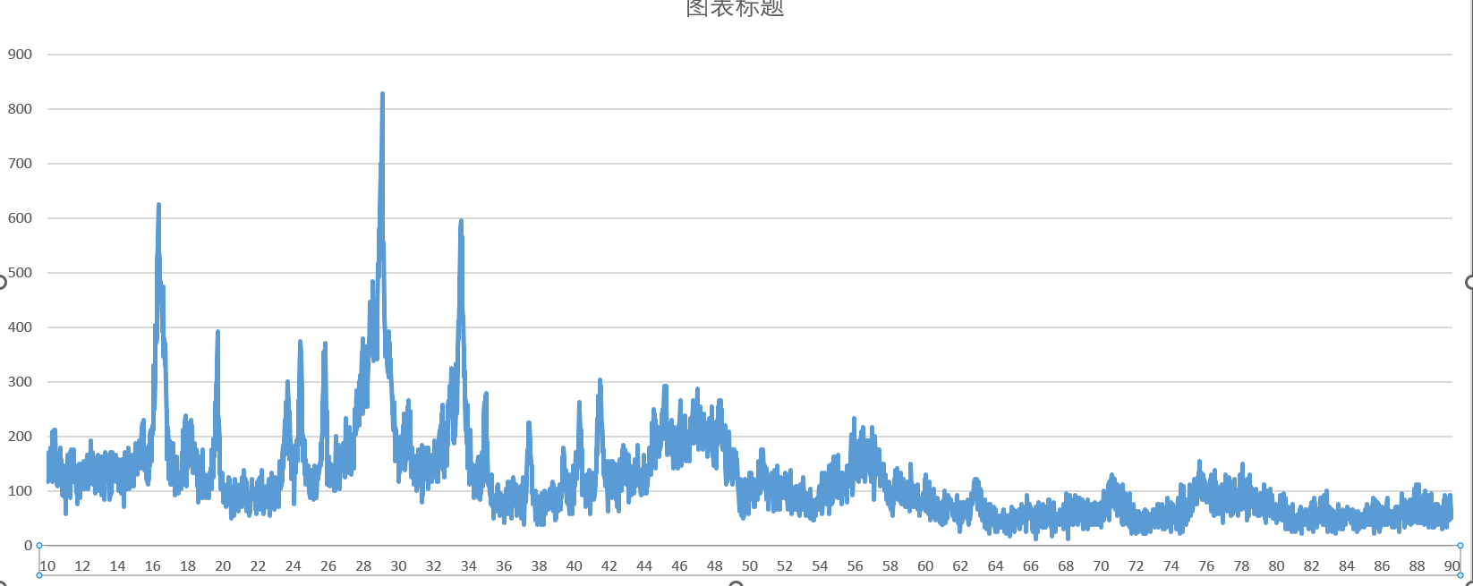
二、液相等离子体制氢
文献中的XRD图像
合成样品检测得到的XRD图像

Slide 16
04
存在的问题

Slide 17
现有的问题
1.关于在大体积设备中的催化剂投加方式和投加量的问题
2.单纯的催化剂表征并不能表现出催化剂的效果，需要进行实际的实验来进行验证。
3.现有的钙钛矿型催化剂的合成方案较复杂要求较高，考虑对钙钛矿合成方法进行进一步的调研和优化

Slide 18
恳请批评指正

